Slide 1
Решение задач по теме
«Призма. Площадь поверхности призмы»
10 класс
«Берновская СОШ»
Учитель Земцова М.В.

Slide 2
«Геометрия является самым могущественным средством для измерения наших умственных способностей и дает нам возможность правильно мыслить и рассуждать.»
Галилео Галилей

Slide 3
Геометрическая зарядка
Ребро куба равно 4 см.
Найти его площадь поверхности
Найти площадь боковой поверхно-
сти правильной шестиугольной
призмы, сторона основания
которой равна 5 см, а высота 10см.

Slide 4
Проверяем и оцениваем
Площади поверхности
Куба—96 см²
Правильной шестиугольной призмы-300 см²
Площади фигур
6.12—8 см²
6.13—10 см²
6.14—12 см²
6.15—6 см²

Slide 5
Проверяем изученное
Определение призмы, ее элементы. Виды призм
Площадь боковой поверхности призмы.
Задачи № 229 (а)

Slide 6
Призма (план ответа)
Определение призмы.
Элементы призмы.( Основание, боковые грани, боковые рёбра)
Высота призмы.
Прямая призма.
Правильная призма.

Slide 7
Призма
Многогранник, составленный из двух равных многоугольников А₁А₂…А_{n} и В₁В₂…В_{n}, расположенных в параллельных плоскостях, и n параллелограммов, называется призмой.
n-угольная призма.
Многоугольники
А₁А₂…А_{n} и В₁В₂…В_{n} – основания призмы.
Параллелограммы А₁В₁В₂В₂, А₂В₂В₃А₃ и т.д. боковые грани призмы
B_{n}
B₁
B₃
B₂
А_{n}
А₁
А₃
А₂

Slide 8
Если боковые ребра перпендикулярны к основаниям, то призма называется прямой, в противном случае наклонной.
Высота прямой призмы равна ее боковому ребру.

Slide 9
Прямая призма называется правильной, если ее основания - правильные многоугольники. У такой призмы все боковые грани – равные прямоугольники.

Slide 10
Площадью полной поверхности призмы называется сумма площадей всех граней, а площадью боковой поверхности призмы – сумма площадей ее боковых граней.
h
h
P_{ocн}

Slide 11
Задача № 229(а)
Дано: АВСА₁В₁С₁-правильная
треугольная призма.
АВ=10 см. АА₁=15 см.
Найти:S_{,бок,} ; S_{пов.}
Решение
S_{бок} = Рh Р=10·3=30 (см.) h=15см. S_{бок}=30·15=450 (см²⁾
S_{пов} = S_{бок}+2 S_{осн.} S_{осн.}= . S_{осн}= =25 (см²)
S_{пов}=450+50(см²)
Ответ: 450+50 (см²)

Slide 12
Самостоятельная работа
Задача №1: сторона основания правильной треугольной призмы равна 6см., а диагональ боковой грани равна 10см. Найти площадь боковой и полной поверхности призмы.

Slide 13
План решения задачи.
1.Внимательно прочитать задачу. Помни, каждое слово задачи несет информацию, необходимую для ее решения.
2. Выполни рисунок к задаче и отметь на нем все, что известно.
3.Запиши что дано и что надо найти
4.Сделай обоснование рисунка, если нужно.
5.Начинай решение с ответа на главный вопрос задачи.
6.Запиши нужную формулу или выдели треугольник, в который входит неизвестное.
7.Запиши все, что известно (в этой формуле) об этом треугольнике и если достаточно данных найди неизвестное, пользуясь правилами решения прямоугольных треугольников (теорема Пифагора, значение синуса, косинуса, тангенса острого угла и т.д.) или просто треугольников (например: теорема синусов, теорема косинусов и т.д.) Задача решена.
8.В противном случае у тебя появится новое неизвестное, которое необходимо найти, рассматривая уже другой треугольник.
9.И так до тех пор, пока рассматриваемый треугольник не будет решен.
10.Найди ответ на главный вопрос задачи, для этого вернись к первому, рассматриваемому тобой треугольнику п.6 и реши его.

Slide 14
Стороны основания прямого параллелепипеда равны 8 см и 15 см и образуют угол в 60⁰. Меньшая из площадей диагональных сечений равна 130 см². Найдите площадь поверхности параллелепипеда.
D₁
№ 231.
С₁
А₁
С
В₁
D
S=130см²
8
60⁰
А
15
В
D
С
8
60⁰
А
15
В

Slide 15
Задание на дом
Задача. (ЕГЭ)
В основании прямой призмы лежит ромб с диагоналями равными 6 и 8. Площадь полной поверхности призмы равна 248. Найти боковое ребро призмы.

Slide 16
Итог урока
Анкетный опрос
Фамилия _______________________________Класс__________________
Сегодня на уроке я вспомнил (а):__________________________________
_______________________________________________________________
я узнал (а):_____________________________________________________
______________________________________________________________
я научился (ась):________________________________________________
мне понравилось:_______________________________________________
______________________________________________________________
я бы изменил (а):_______________________________________________
______________________________________________________________
требуется помощь учителя _______________________________________
_______________________________________________________________
Отметка за урок:

Slide 17
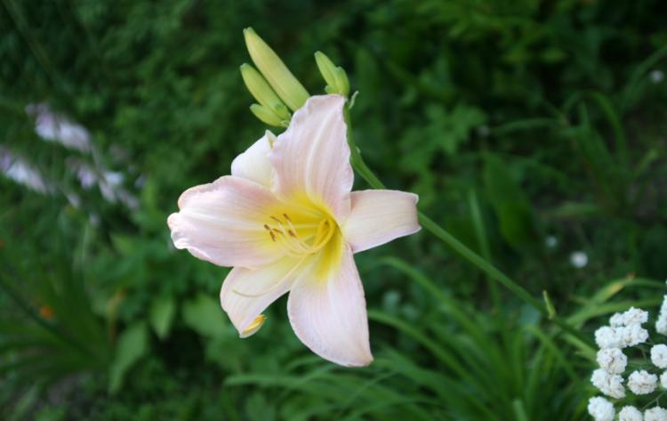
Спасибо за внимание

